Slide 1
Bilan des séances
  Méthodologie de travail
  Méthodes de codage abordées
  Fonctionnement des algorithmes
  Apprentissage personnel
UE Cryptographie

Slide 2


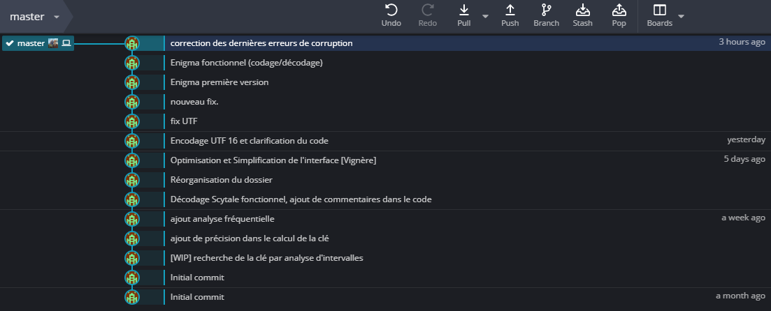

Méthodologie de travail

Slide 3
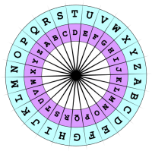
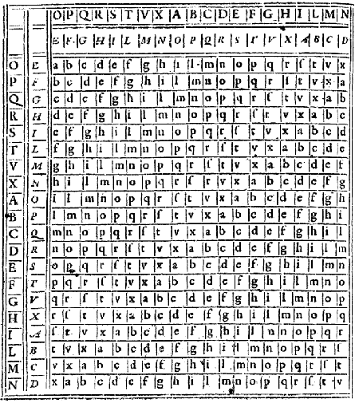
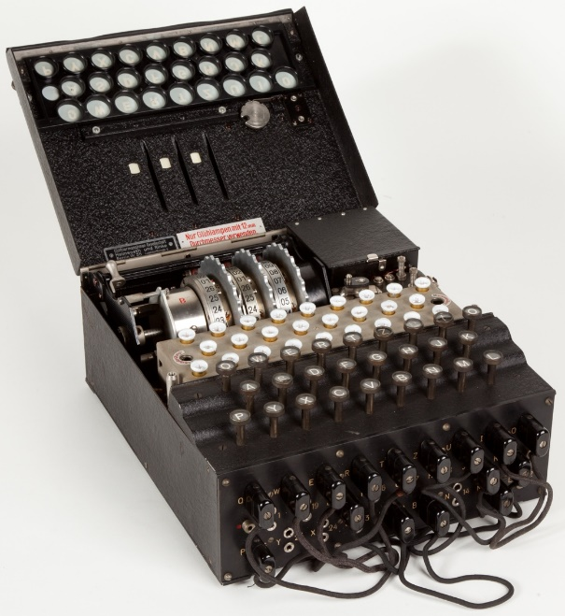
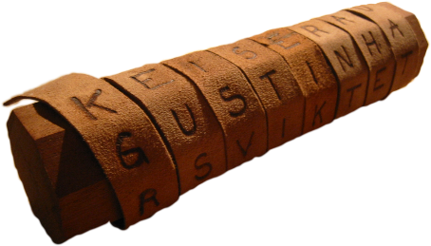

Différentes méthodes de codage abordées
Scytale
Code de césar
Méthode Vignère
Machine Enigma
Méthode Sparte
Ve siècle avant J.-C.
Méthode Romaine
~100 av. J.-C.
XIXe siècle. Introduction de la notion de « clé »
1919. Méthode des vilains méchants.
Difficulté :
Difficulté :
Niveau casse tête de paquet de céréales.
Difficulté :
Difficulté :

Slide 4
Code Scytale
A
N
T
O
I
N
E
E
S
T
L
A
I
D
Ca ne veut plus rien dire, C’est parfait.

Slide 5
Code Scytale
Fonctionnement de l’algorithme
A
O
E
S
L
D
N
I
T
A
T
N
E
I

Slide 6
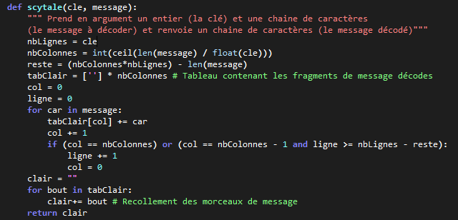
Code Scytale
Fonctionnement de l’algorithme
TabClair
Initialisation
A
O
E
S
L
D
N
I
T
A
Création de la matrice
T
N
E
I
Reconstruction du message

Slide 7
Chiffre de César
A
B
C
D
E
F
G
H
I
J
K
L
M
N
O
P
B
C
D
E
F
G
H
I
J
K
L
M
N
O
P
Q
Franchement, on dirait un diapo sur la réplication de l’ADN un peu.

Slide 8
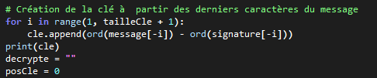
Chiffre de César
Fonctionnement de l’algorithme
Trouver la clé :
Méthode 1 : signature

Slide 9
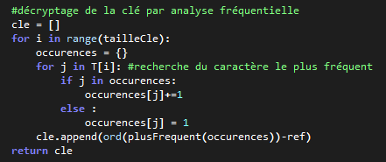
Chiffre de César
Fonctionnement de l’algorithme
Trouver la clé :
Méthode 2 : Analyse fréquentielle

Slide 10
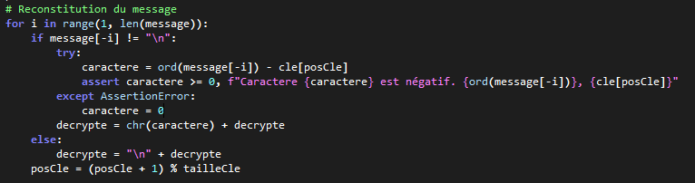
Chiffre de César
Fonctionnement de l’algorithme
Reconstituer le message :

Slide 11
Méthode Vignère
Clé : « 3, 1, 2 »
3
1
2
A
B
C
D
E
F
G
H
I
J
K
L
M
N
O
P
D
C
E
G
F
H
H
I
K
K
L
M
N
O
P
Q

Slide 12
Chiffre de César
Fonctionnement de l’algorithme
1. Trouver la taille de la clé

Slide 13
Chiffre de César
Fonctionnement de l’algorithme
1. Trouver la taille de la clé
V
D
G
R
V
D
G
R
V
D
G
R
V
D
G
R
V
D
G
R
V
D
G
R
V
D
G
R

Slide 14
Chiffre de César
Fonctionnement de l’algorithme
1. Trouver la taille de la clé
V
D
G
R
V
D
G
R
12
V
D
G
R
21
V
D
G
R
30
9
V
D
G
R
V
D
G
R
12
V
D
G
R
21
PGCD (12, 21, 30, 9) = 3

Slide 15
Chiffre de César
Fonctionnement de l’algorithme
2. Déterminer le contenu de la clé
B
D
D
K
H
V
B
K
D
H
D
V

Slide 16
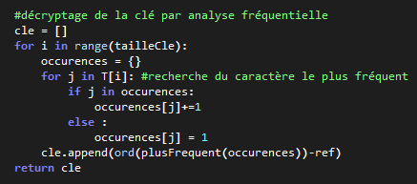
Chiffre de César
Fonctionnement de l’algorithme
2. Déterminer le contenu de la clé
→ Analyse fréquetielle
B
K

Slide 17
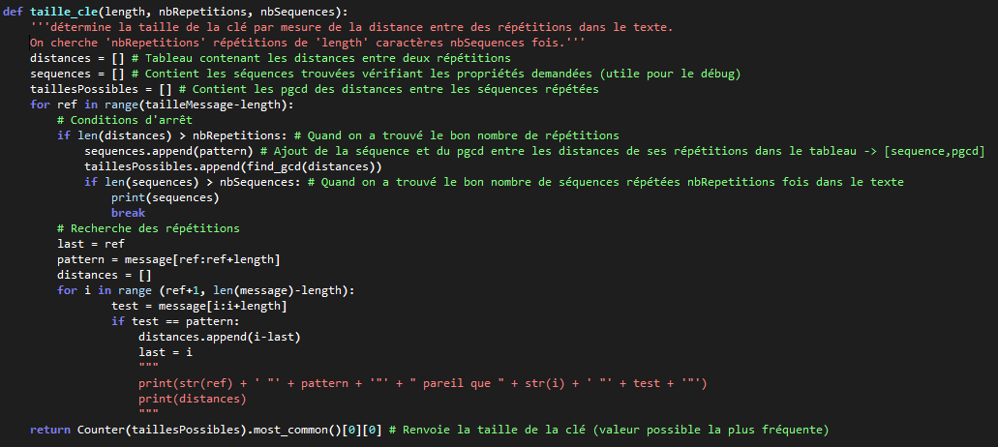
Chiffre de César
Fonctionnement de l’algorithme

Slide 18
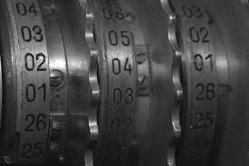
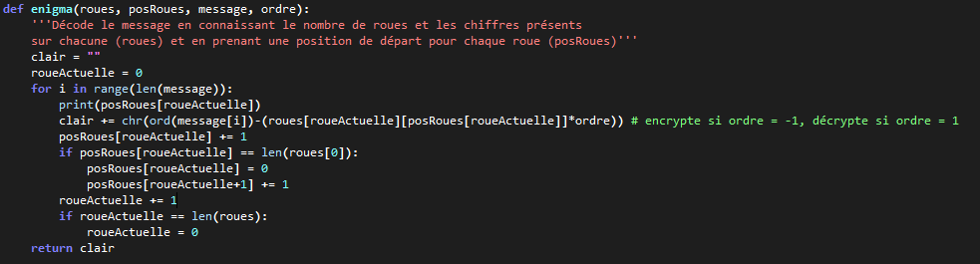
Machine Enigma
Clé évolutive :
Chaque roue correspond à un indice de la clé
Lorsqu’un caractère est encodé, la roue tourne d’un cran
Lorsqu’une roue a fait un tour complet, la roue suivante tourne d’un cran

Slide 19
Apprentissage
Gestion d’un projet en solo
  Recherche de documentation
  Prise d’initiative
Premiers pas en cryptologie
  Encodage des caractères

